Slide 1
Python程式設計

Slide 2
為什麼要學Python？
學Python可以做甚麼？

Slide 3
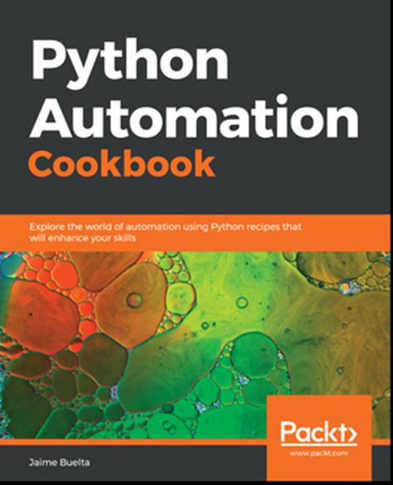

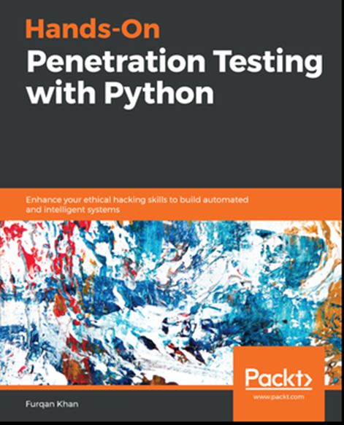
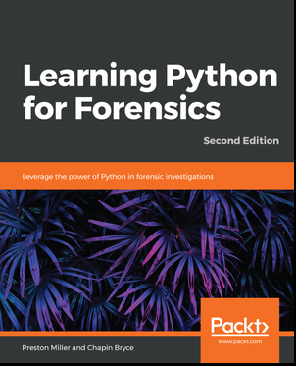
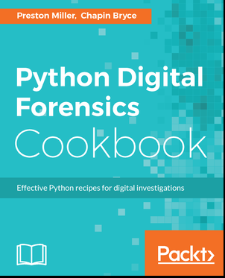
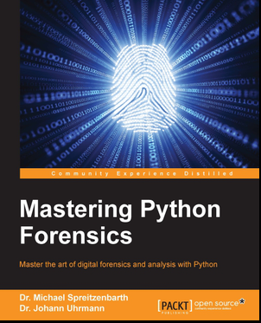
Ｐython與資訊安全

Slide 4
如何學Python？

Slide 5
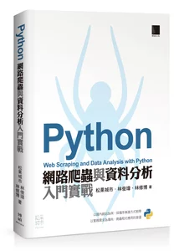
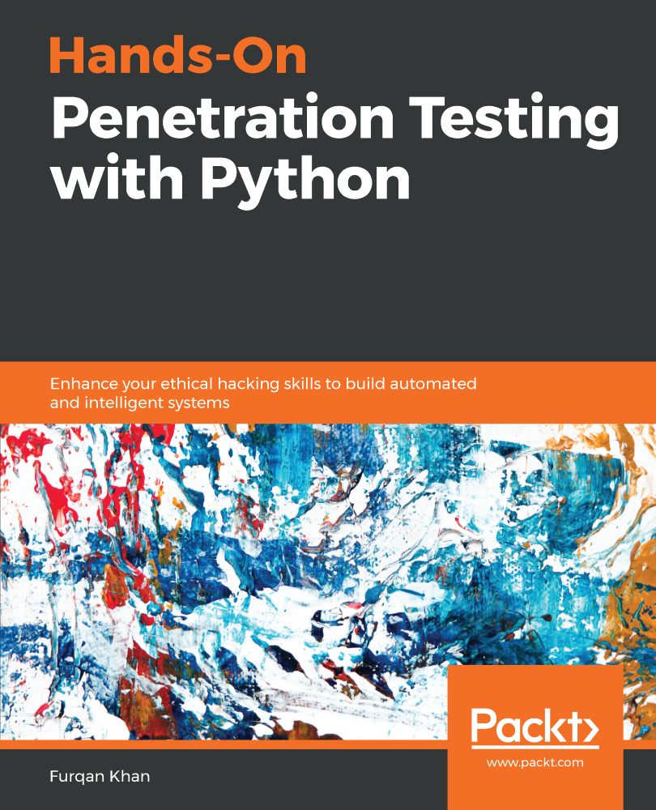

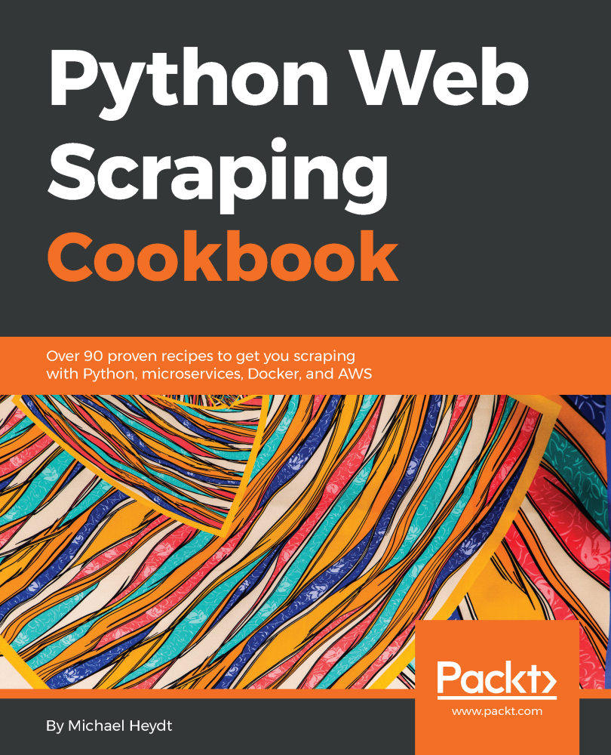


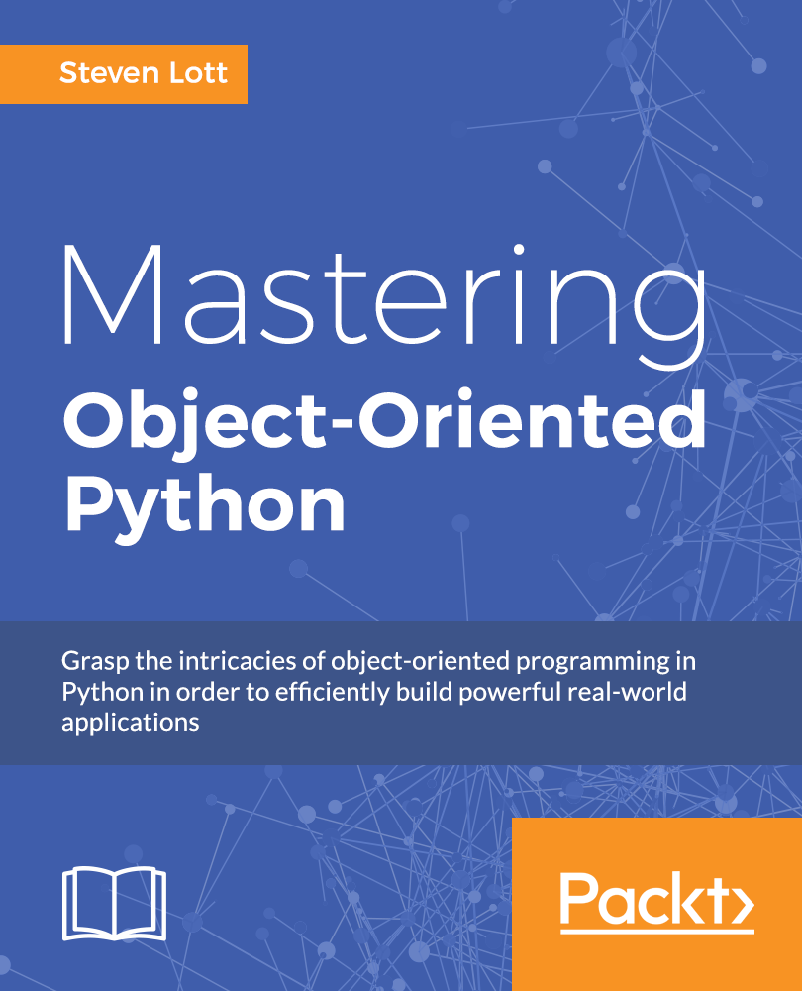
Python學習重點
第三方套件要安裝,要import
內建函數與模組的使用技術
只要import 即可使用,無須安裝
Python基本語法
Python進階技術
＝＝＞
01 資料型別、變數及運算
02 Python 的資料結構: Data Structures
03 Python 的流程控制
04 函式 Function

Slide 6
Python開發環境
輸入與輸出 USER INPUTS AND OUTPUTS
各種資料型態(data type)及其運算
程式流程控制之迴圈與選擇(判斷)
設計你的函式/函數/function
遞迴函式
物件導向技術
檔案存取技術
資料庫存取技術
文字檔
CSV檔
圖片檔

Slide 7
Python開發環境

Slide 8

學習平台
Google
學習平台

Slide 9
確認套件版本
import pandas as pd
print(“pandas version: %s” % pd.__version__)
import matplotlib
print("matplotlib version: %s" % matplotlib.__version__)
import numpy as np
print("numpy version: %s" % np.__version__)
import sklearn
print("scikit-learn version: %s" % sklearn.__version__)

Slide 10
作業
Ｇoogle Colab的python 2是哪一個版本？
Ｇoogle Colab的python 3是哪一個版本？
Ｇoogle Colab的Tensorflow是哪一個版本？

Slide 11
Python

Slide 12
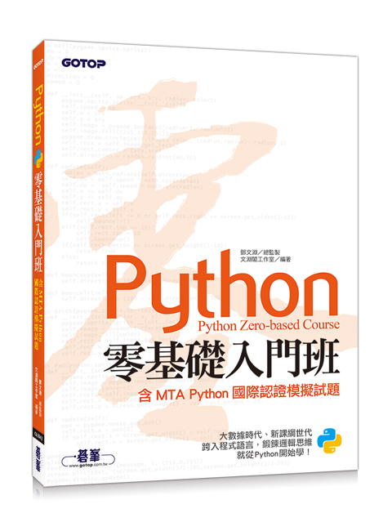
01 認識程式設計與 Python
02 變數與運算式
03 判斷式 - 邏輯思維的起點
04 迴圈 - 翻滾吧！程式碼
05 串列與元組
06 字典 - 為資料貼上標籤
07 函式與套件
08 演算法：排序與搜尋
09 檔案與例外處理 - 不怕犯錯的勇氣
Appendix A
MTA Python程式設計核心能力國際認證(MTA 98-381Introduction to Programming Using Python)模擬試題

Slide 13
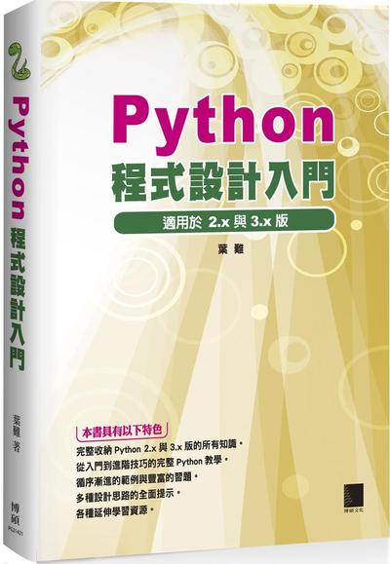
https://github.com/yehnan/python_book_yehnan

Slide 14
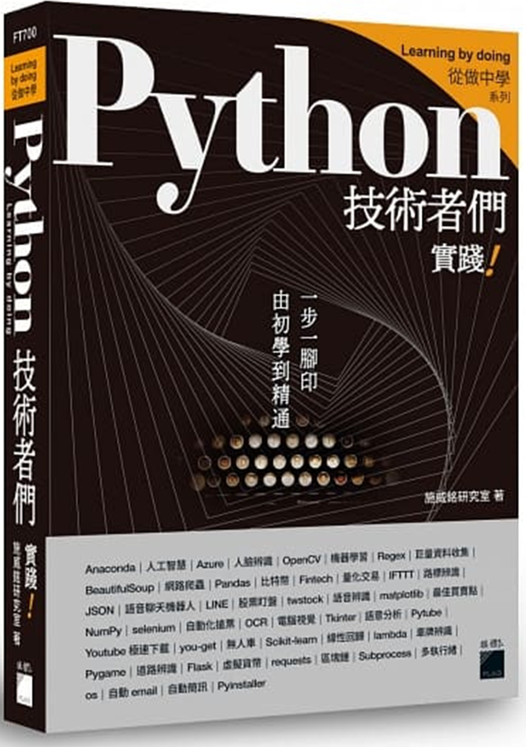
一 基礎篇
00 Python簡介與安裝
01 資料型別、變數及運算
02 Python 的資料結構: Data Structures
03 Python 的流程控制
04 函式 Function
05 Python 最強功能: 內建函式與第三方套件
二 應用篇
06 Line 及時股票盯盤系統
07 網路爬蟲+多執行緒搜集巨量資料 - 以圖片為例
08 YouTube 極速下載器–以多執行緒下載
09 比特幣最佳買賣點–用網路爬蟲抓取歷史價格用 pandas 分析
10 車牌辨識系統
11 無人車影像辨識子系統：道路辨識
12 無人車影像辨識子系統：交通標誌辨識
13 影像移動偵測 - 以簡訊、E-mail 防盜通報
14 高鐵自動化搶票程式
15 語音聊天機器人–萬事通
16 AI 人臉身分識別打卡系統
附錄 A 將程式打包成獨立的執行檔
Python 技術者們：實踐！帶你一步一腳印由初學到精通
作者： 施威銘研究室
出版社：旗標
出版日期：2018/12/12

Slide 15
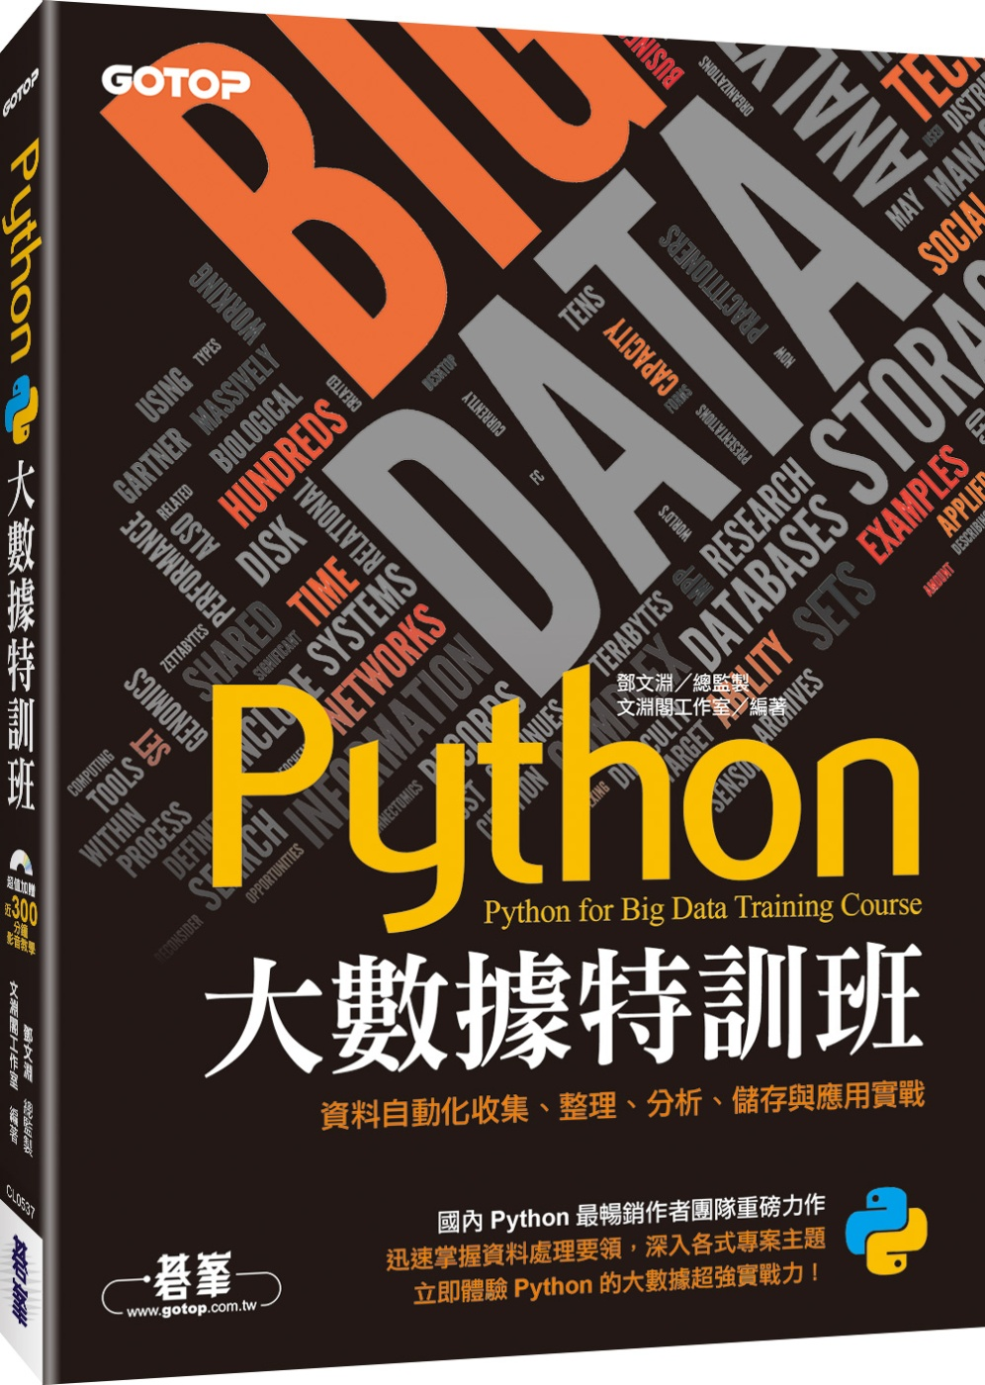
CH01 建置Python開發環境
CH02 大數據資料爬取與分析
CH03 數據資料視覺化
CH04 數據資料儲存與讀取
Python在資料儲存與讀取時不能錯過的選擇：檔案、CSV、Excel、SQLite、MySQL，以及Google試算表。
CH05 實戰：批次下載YouTube影片
CH06 實戰：運動相簿下載
CH07 實戰：台灣股票市場個股分析統計圖
CH08 實戰：用LINE傳送即時股價
CH09 實戰：網路書店新書排行榜
CH10 實戰：米其林餐廳指南下載
CH11 實戰：鄉鎮市區天氣預報及建立API
CH12 實戰：高鐵訂票快手

Slide 16
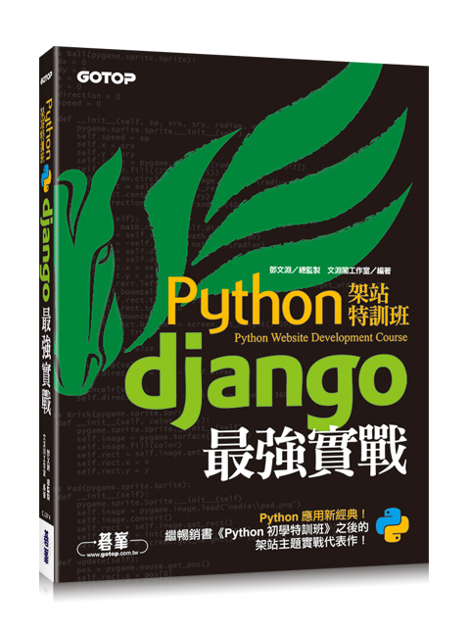
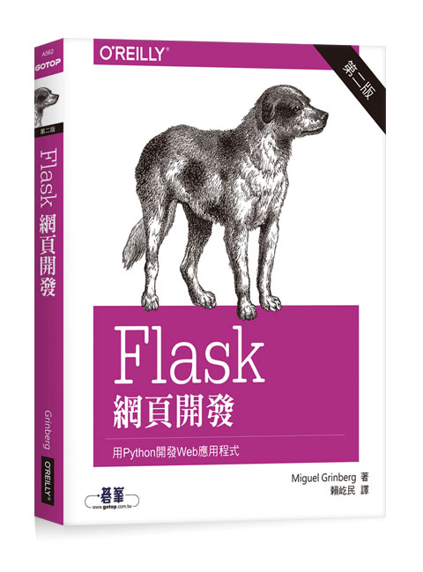


Slide 17
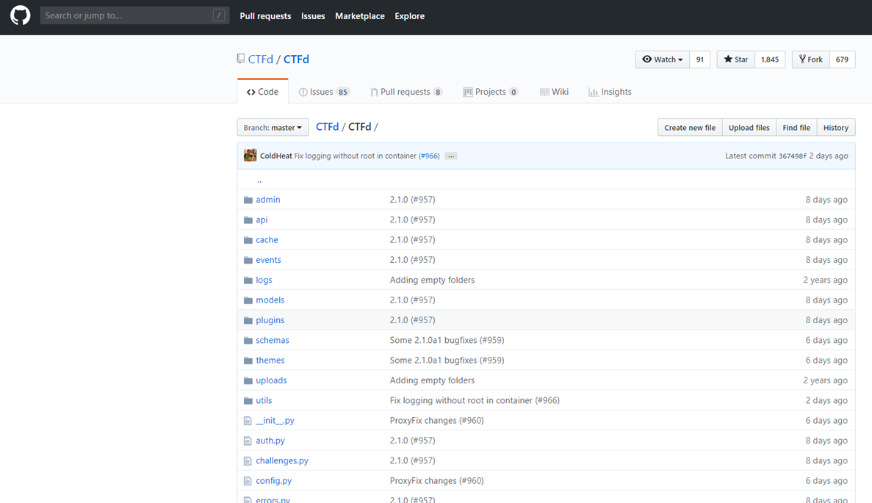
專案研究
https://github.com/CTFd/CTFd/tree/master/CTFd
flask

Slide 18
Python案例學習

Slide 19
Python開發環境
輸入與輸出 USER INPUTS AND OUTPUTS
各種資料型態(data type)及其運算
程式流程控制之迴圈與選擇(判斷)
設計你的函式/函數/function
遞迴函式
物件導向技術
檔案存取技術
資料庫存取技術
文字檔
CSV檔
圖片檔

Slide 20
Python案例學習
輸入與輸出
USER INPUTS AND OUTPUTS

Slide 21
Python案例學習
資料型態(data type)
及其運算

Slide 22
課程目標：
識別字與關鍵字
數字型(numeric)資料型態及其運算
Integral 類型:整數類型|布爾型
浮點類型:浮點數|複數
二進位八進位十進位十六進位數字
字串(string)資料型態及其運算
如何操縱Unicode字串
Collection Data Types組合類型資料型態
列表|串列(list)資料型態及其運算
元組(tuple)資料型態及其運算
辭典|字典(dic)資料型態及其運算
集合(set)資料型態及其運算
Arithmetic Operators算術運算子
餘數運算子 (remainder|modulo)
Membership Operator
Comparison Operators
Logical Operators邏輯運算子
關係運算子
切片|迭代 |列表生成式 |生成器|迭代器

Slide 23
Built-in Types
https://docs.python.org/3.7/library/stdtypes.html?highlight=string#
Numeric Types — int, float, complex
Sequence Types — list, tuple, range
Text Sequence Type — str
Textual data in Python is handled with str objects, or strings

Slide 24
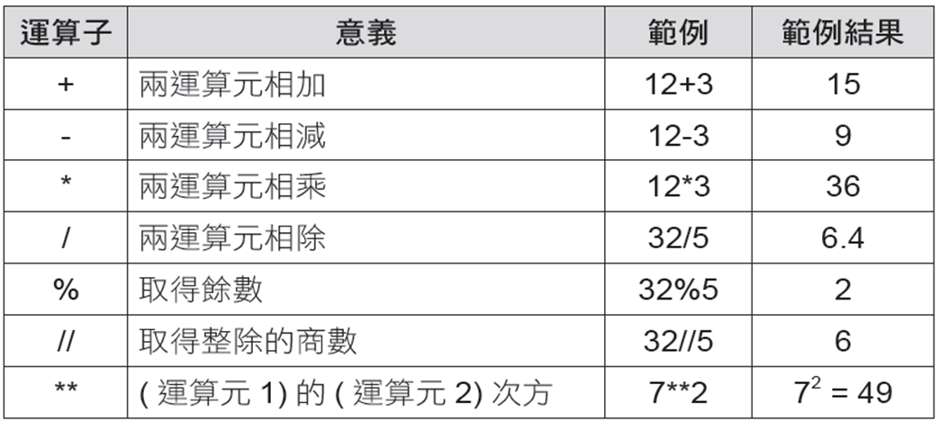
算術運算子

Slide 25
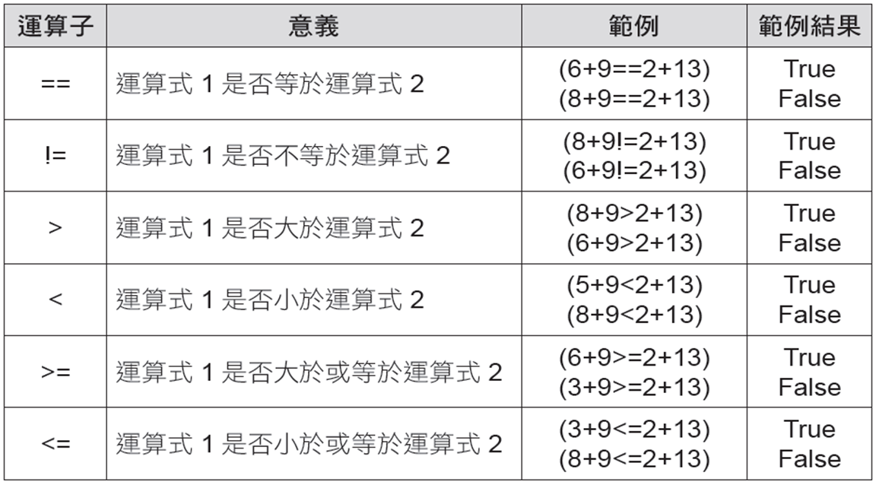
比較運算子
比較運算子會比較兩個運算式，
若比較結果正確，就傳回 True，
若比較結果錯誤，就傳回 False。

Slide 26
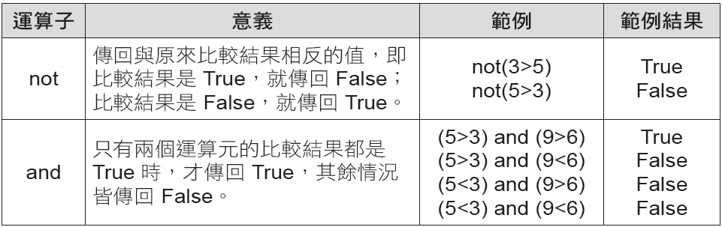
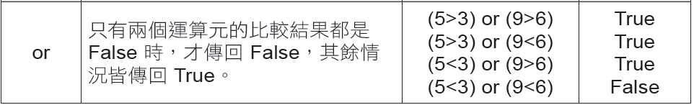
邏輯運算子

Slide 27
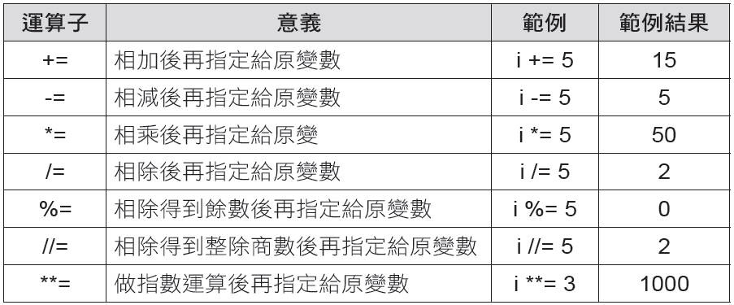
複合指定運算子

Slide 28
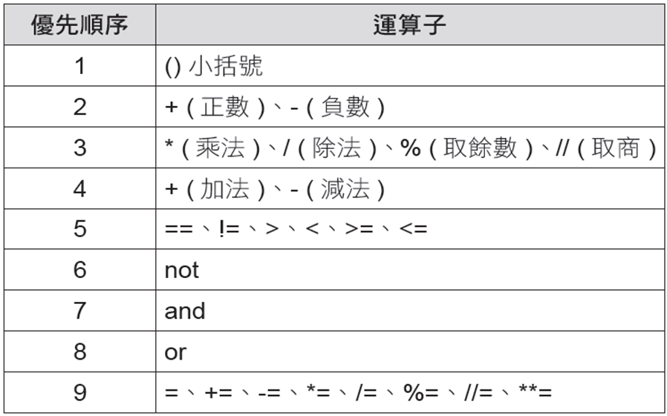
運算子的優先順序
優先順序高（數字較小）者先執行運算
同一列中的運算子具有相同的優先順序，優先順序相同時是由左至右運算

Slide 29
Python案例學習
Ｌist
資料型態(data type)
及其運算

Slide 30
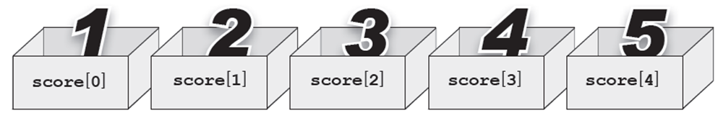
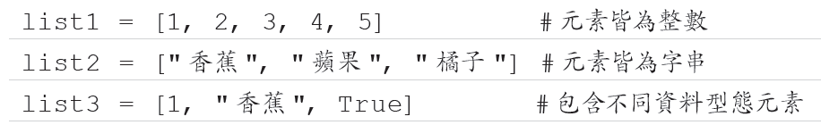
Ｌist資料型態(data type)
串列中各個元素資料型態可以相同，也可以不同

Slide 31
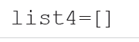
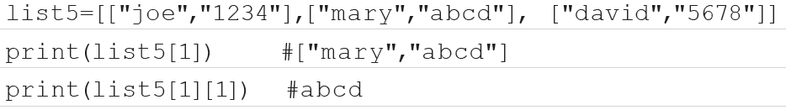
空串列
二維串列:其串列元素是帳號、密碼組成的串列

Slide 32
建立list
list1 = list()
list1 = []
list2 = list([2, 3, 4])
list2 = [2, 3, 4]
list3 = list(["red", "green", "blue"])
list4 = list(range(3, 6))
list5 = list("abcd")

Slide 33
串列的加法|乘法運算
list1 = [21, 23, 25]
list2 = [11, 92]
list3 = list1 + list2
list3
list4 = 3 * list1
list4

Slide 34
Ｌist資料型態(data type)の運算
CRUD==新增(Create)、讀取(Read)、更新(Update)、刪除(Delete)
CRUD
建立串列
讀取(Read)串列元素
改變/更新(Update)串列元素
增加(Create)串列元素 | append() 方法 加到最後
增加(Create)串列元素 | insert() 方法 加到某一位置
刪除(Delete)串列元素 | remove() 方法 刪除最後一個
刪除(Delete)串列元素 | pop() 方法
刪除(Delete)串列元素 | del() 方法
串列搜尋 | index()
由小到大排序 | sort()方法
反轉串列順序 | reverse()方法
由大到小排序 | ？？

Slide 35
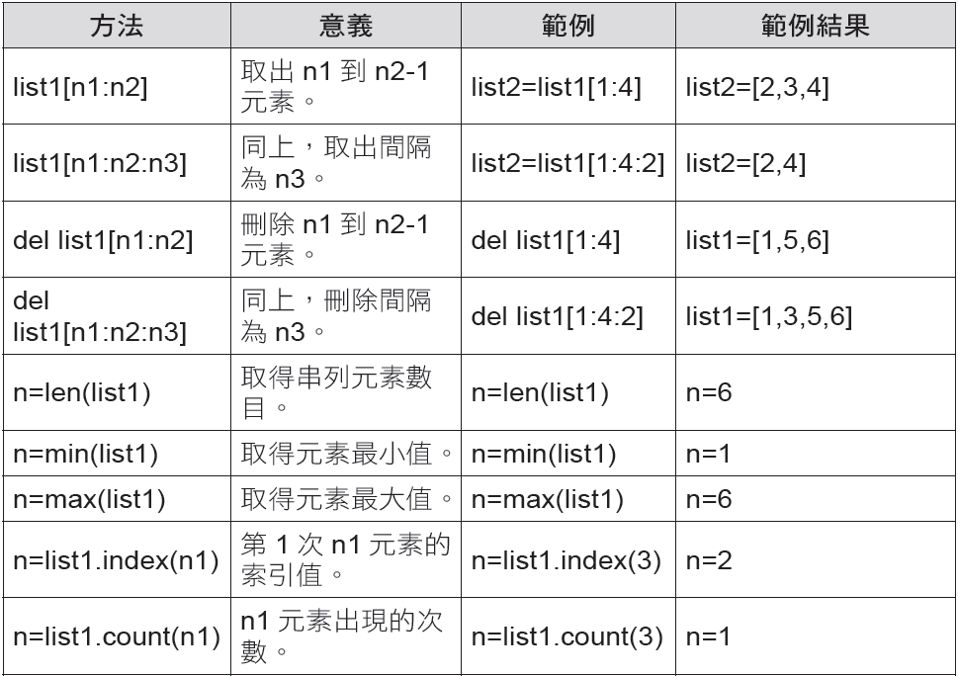
list1=[1,2,3,4,5,6]

Slide 36
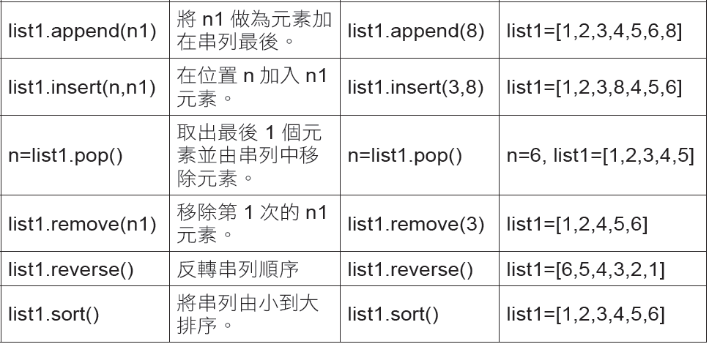

Slide 37
list的超強大功能
序列拆解
a=[12,212,321,325]
x,y,z,k = a
z
list comprehension列表生成式
list1 = [x for x in range(0,5)] # Returns a list of 0, 1, 2, 4
list1
list2 = [0.5 * x for x in list1]
list2
list3 = [x for x in list2 if x < 1.5]
list3

Slide 38
Python案例學習
string字串
資料型態(data type)
及其運算

Slide 39
字串資料型態 (str)
Python 字串資料型態 (str) ➔變數值以一對雙引號 (「"」)或單引號 (「'」)
str1 = "這是字串”
Single quotes: 'allows embedded "double" quotes'
Double quotes: "allows embedded 'single' quotes".
Triple quoted: ''' Three single quotes '''

Slide 40
string字串資料型態(data type)の運算
a = “Hello”
b = "Python"
運算子 | 描述 | 運算實例 | 運算結果
+ | 字元串連接 | a + b
* | 重複輸出字串 | a * 2
[] | 通過索引獲取字串中字元 | a[1]
[ : ] | 截取字串中的一部分 | a[1:4]
in | 成員運算子 如果字串中包含給定的字元返回 True | "H" in a
not in | 成員運算子 如果字串中不包含給定的字元返回 True | "M" not in a

Slide 41
string字串資料型態(data type)の運算
運算 | 描述 | 運算實例 | 運算結果
+ | 字元串連接 | a + b | 'HelloPython'
* | 重複輸出字串 | a * 2 | 'HelloHello'
[] | 通過索引獲取字串中字元 | a[1] | 'e'
[ : ] | 截取字串中的一部分 | a[1:4] | 'ell'
in | 成員運算子 - 如果字串中包含給定的字元返回 True | "H" in a | True
not in | 成員運算子 - 如果字串中不包含給定的字元返回 True | "M" not in a | True

Slide 42
Built-in String Methods内建函数
https://www.tutorialspoint.com/python/python_strings.htm
方法 | 描述
string.capitalize() | 把字串的第一個字元大寫
string.center(width) | 返回一個原字串居中,並使用空格填充至長度 width 的新字串
string.count(str, beg=0, end=len(string)) | 返回 str 在 string 裡面出現的次數，如果 beg 或者 end 指定則返回指定範圍內 str 出現的次數
string.decode(encoding='UTF-8', errors='strict') | 以 encoding 指定的編碼格式解碼 string，如果出錯默認報一個 ValueError 的 異 常 ， 除非 errors 指 定 的 是 'ignore' 或 者'replace'
string.encode(encoding='UTF-8', errors='strict') | 以 encoding 指定的編碼格式編碼 string，如果出錯默認報一個ValueError 的異常，除非 errors 指定的是'ignore'或者'replace'
string.find(str, beg=0, end=len(string)) | 檢測 str 是否包含在 string 中，如果 beg 和 end 指定範圍，則檢查是否包含在指定範圍內，如果是返回開始的索引值，否則返回-1

Slide 43
Python案例學習
Dict字典
資料型態(data type)
及其運算

Slide 44
Python案例學習
程式流程控制 之
選擇(判斷)
SELECTION DECISION

Slide 45
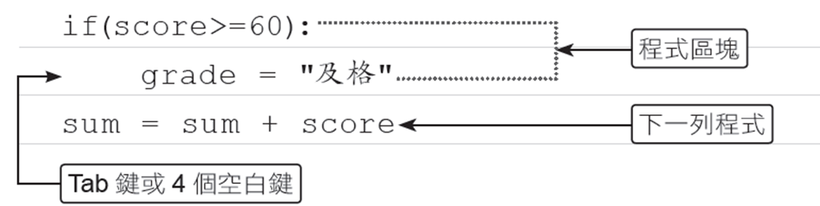
Python 程式碼縮排
Python 語言以冒號「:」及縮排來表示程式區塊
縮排為 1 個 Tab 鍵或 4 個空白鍵

Slide 46
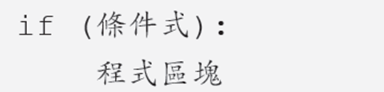
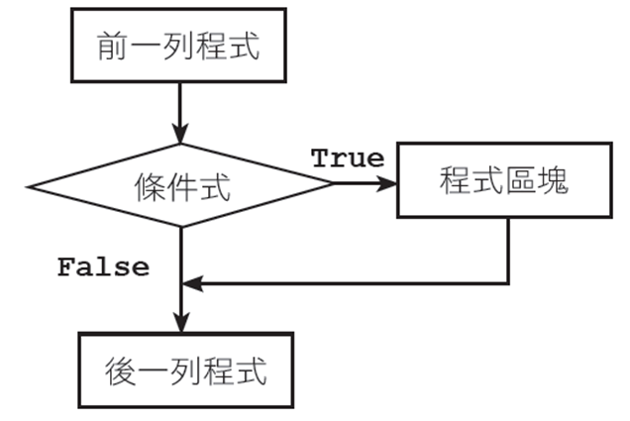
單向判斷式（if⋯）
是非題｜對的才要做

Slide 47
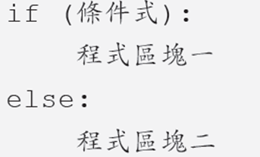
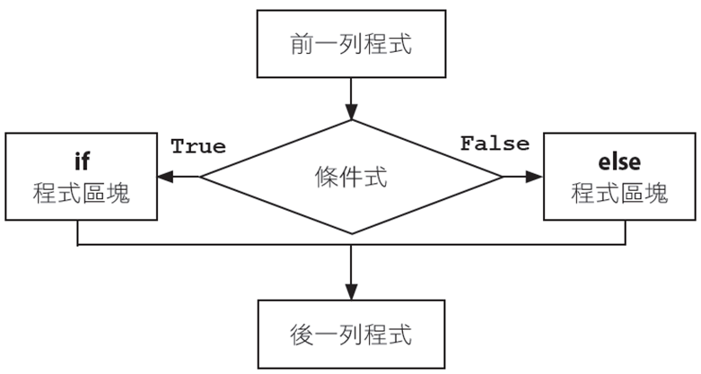
雙向判斷式（if⋯else）
二選一｜一定要選的

Slide 48
今天是109年4月25日,請問從元旦到今天你已經過幾天呢了？

Slide 49
import time
date = time.localtime() #取得目前的日期時間
year = date[0]
month = date[1]
day = date[2]
day_month = [31, 28, 31, 30, 31, 30, 31, 31, 30, 31, 30, 31]
if year%400==0 or (year%4==0 and year%100!=0): #判斷是否為閏年
day_month[1] = 29
if month==1:
print(day)
else:
print(sum(day_month[:month-1])+day)

Slide 50
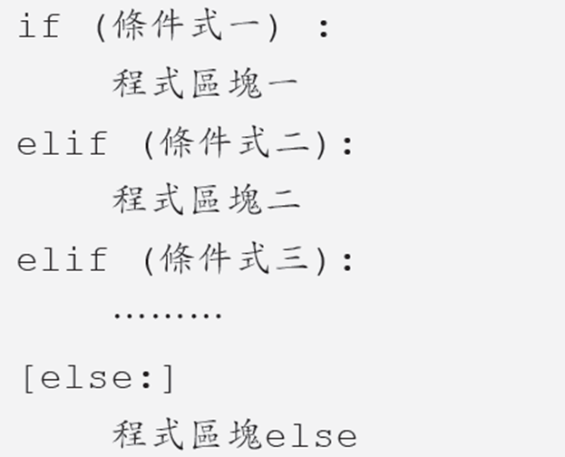
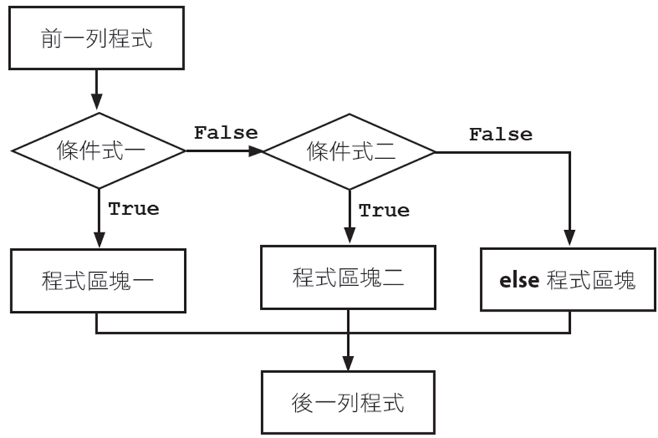
多向判斷式（if⋯elif⋯else）
多選一

Slide 51
程式設計題
百貨公司週年慶活動血拼大打折，
吸引很多顧客上門，
公司決定再加碼回饋客戶，
只要客戶消費
金額在 100000 元以上就打八折，
金額在 50000 元以上就打八五折，
金額在 30000 元以上就打九折，
金額在 10000 元以上就打九五折，
金額在 10000 元以下就不打折，
請幫該公司設計這個收銀台的程式，
輸入顧客購買金額後，計算顧客應付的金錢。

Slide 52
money = int(input("請輸入購物金額："))
if(money >= 10000):
if(money >= 100000):
print(money * 0.8, end=" 元\n") #八折
elif(money >= 50000):
print(money * 0.85, end=" 元\n") #八五折
elif(money >= 30000):
print(money * 0.9, end=" 元\n") #九折
else:
print(money * 0.95, end=" 元\n") #九五折
else:
print(money, end=" 元\n") #未打折

Slide 53
Python案例學習
程式流程控制 之
迴圈loop
While loop | for loop

Slide 54
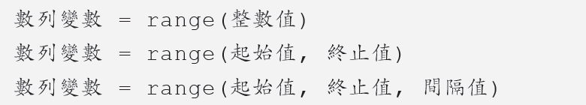
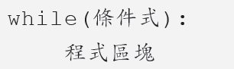
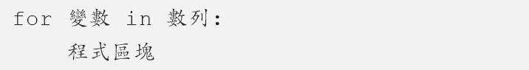
課程目標：
沒有do… while 廻圈
使用range 函式 的功能建立整數循序數列
使用for 廻圈 執行固定次數的廻圈運算(通常)
使用while 廻圈執行沒有固定次數的廻圈運算
使用continue 指令 通常也是用於廻圈中，
是在廻圈執行中途暫時停住不往下執行，而跳到廻圈的起始處執行
使用break 指令 通常用於廻圈中，可以在廻圈執行中途強迫跳離廻圈，跳到廻圈後面的程式繼續執行。
廻圈中又包含廻圈的 巢狀廻圈 設計➔九九乘法表

Slide 55

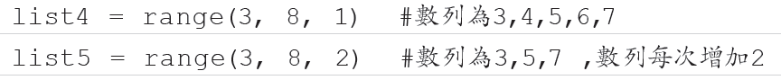
使用range 函式 的功能建立整數循序數列

Slide 56
程式閱讀題
下列程式執行後會印出什麼？
list1=range(10)
list2=range(1,10)
list3=range(1,10,2)
list4=range(10,1,-2)
print(list(list1))
print(list(list2))
print(list(list3))
print(list(list4))

Slide 57
list1=range(10)
list2=range(1,10)
list3=range(1,10,2)
list4=range(10,1,-2)
print(list(list1)) # [0, 1, 2, 3, 4, 5, 6, 7, 8, 9]
print(list(list2)) # [1, 2, 3, 4, 5, 6, 7, 8, 9]
print(list(list3)) # [1, 3, 5, 7, 9]
print(list(list4)) # [10, 8, 6, 4, 2]

Slide 58
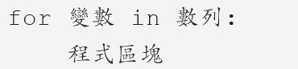
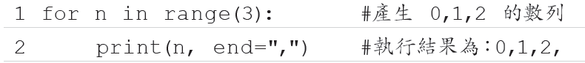
使用for 廻圈 執行固定次數的廻圈運算(通常)

Slide 59
程式閱讀題
下列程式執行後會印出什麼？
numbers = [21, 4, 35, 1, 8, 7, 3, 6, 9]
my_numbers = []
for number in numbers:
if (number % 2 != 0):
my_numbers.append(number)
print(my_numbers)
若改成number % 2 = 0又會印出甚麼？

Slide 60
程式閱讀題
下列程式輸入淨利潤為11111時請問輸出為何?
#!/usr/bin/python
# -*- coding: UTF-8 -*-
i = int(raw_input('淨利潤:'))
arr = [1000000,600000,400000,200000,100000,0]
rat = [0.01,0.015,0.03,0.05,0.075,0.1]
r = 0
for idx in range(0,6):
if i>arr[idx]:
r+=(i-arr[idx])*rat[idx]
print (i-arr[idx])*rat[idx]
i=arr[idx]
print r
Python 2

Slide 61
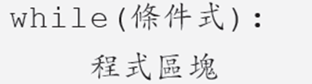
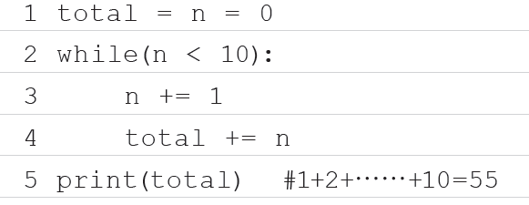
使用while 廻圈執行沒有固定次數的廻圈運算

Slide 62
fruits = ["香蕉","蘋果","橘子","鳳梨","西瓜"]
while True:
fruit = input("請輸入喜歡的水果(Enter 結束)：")
if (fruit==""):
break
n = fruits.count(fruit)
if (n>0): # 串列元素存在
p=fruits.index(fruit)
print("%s 在串列中的第 %d 項" %(fruit,p+1))
else:
print(fruit,"不在串列中!")

Slide 63
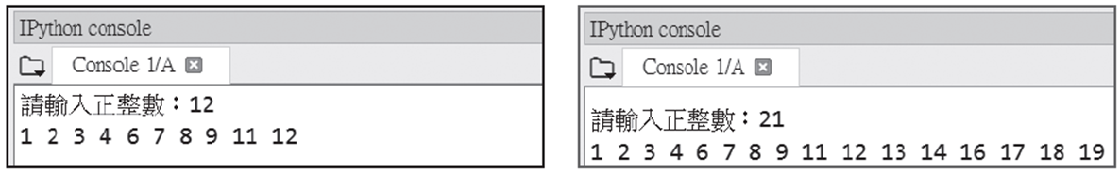
程式設計題
撰寫一個可以排除數列中 5 的倍數的程式
輸入::一個正整數 n
輸出::
使用者只要輸入一個正整數，程式會顯示由 1 到該整數的整數數列，但會將 5 的倍數排除

Slide 64
n = int(input("請輸入正整數："))
for i in range(1, n+1):
if i % 5 ==0:
continue
print(i,end=" ")

Slide 65
程式設計題
n階程的計算:n!=1*2*3*⋯*n
1!=1、2!=1*2=2、3!=1*2*3=6
輸入::一個正整數 n
輸出::
當使用者輸入一個正整數 n 後，程式就會顯示由 1*2*3*...*n 的乘積
用 while 設計這個程式

Slide 66
total = i = 1
n = int(input("請輸入正整數 n 的值："))
while(i<=n):
total *= i
i+=1
print("%d!=%d" % (n, total))
如果改成底下會怎樣？
while(i<=n):
i+=1
total *= i

Slide 67
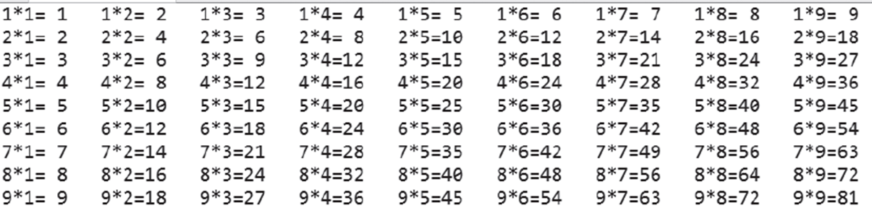
廻圈中又包含廻圈的 巢狀廻圈 設計➔九九乘法表

Slide 68
程式閱讀題
執行下列程式並說明其結果
#!/usr/bin/python
# -*- coding: UTF-8 -*-
for i in range(1,6):
for j in range(1,5):
for k in range(1,7):
if( i != k ) and (i != j) and (j != k):
print i,j,k
Python 2
http://www.runoob.com/python/python-exercise-example1.html

Slide 69
Python案例學習
設計你的函式/函數/function

Slide 70
Python案例學習
遞迴函式

Slide 71
內建函數與模組的使用技術
只要import 即可使用,無須安裝

Slide 72
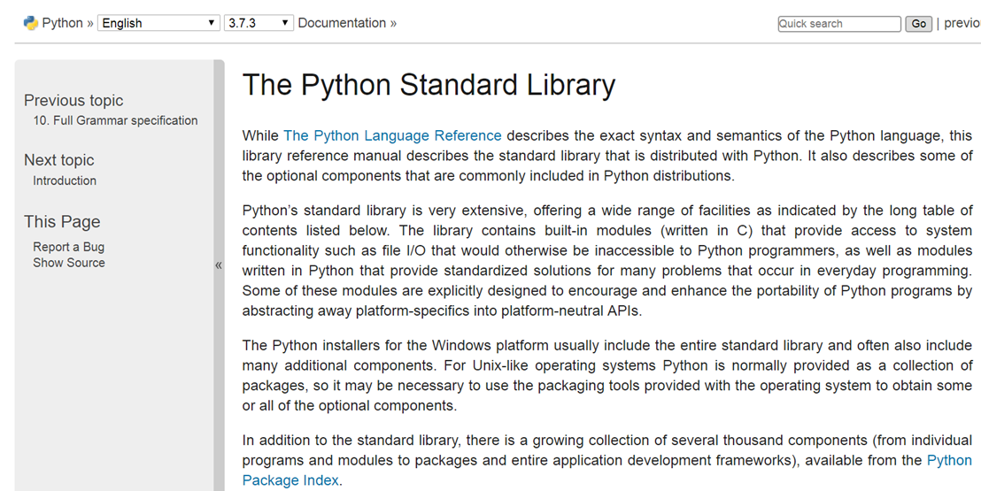
python standard library
https://docs.python.org/3/library/

Slide 73
File and Directory Access檔案與目錄存取
pathlib — Object-oriented filesystem paths
os.path — Common pathname manipulations
fileinput — Iterate over lines from multiple input streams
Text Processing Services
string — Common string operations
re — Regular expression operations
Cryptographic Services密碼
hashlib — Secure hashes and message digests
hmac — Keyed-Hashing for Message Authentication
secrets — Generate secure random numbers for managing secrets

Slide 74
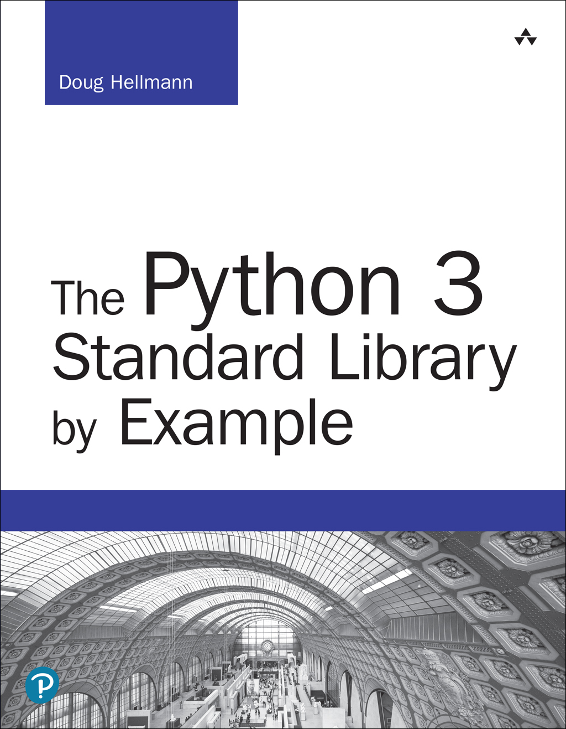
https://doughellmann.com/blog/the-python-3-standard-library-by-example/the-python-3-standard-library-by-example-table-of-contents/

Slide 75
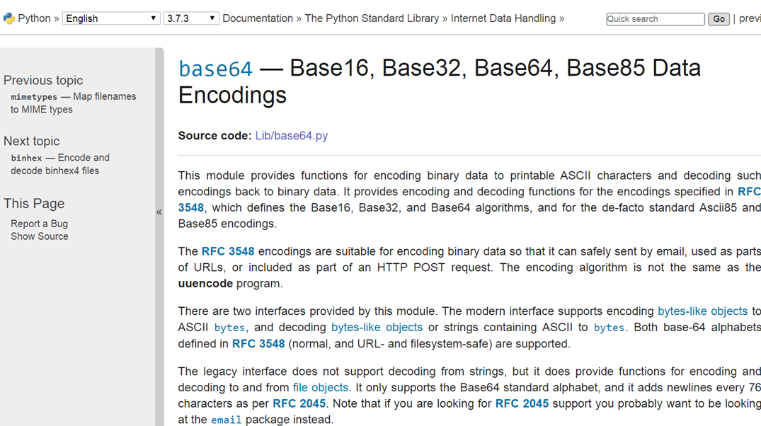
Base 64模組

Slide 76
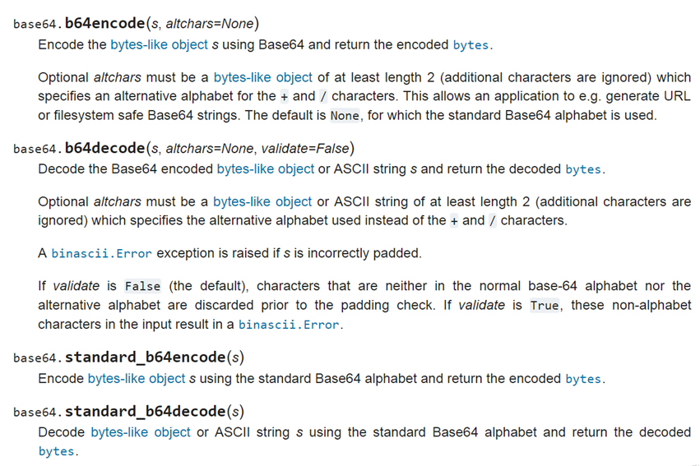

Slide 77
import base64
encoded = base64.b64encode(b'data to be encoded')
encoded
data = base64.b64decode(encoded)
data

Slide 78
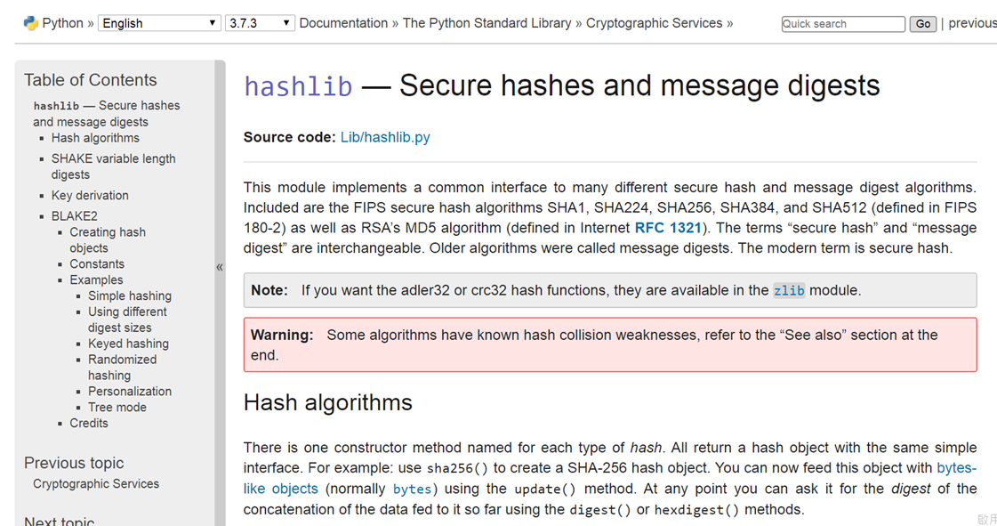
延伸閱讀
完成hashlib的使用與測試報告
https://docs.python.org/3/library/hashlib.html

Slide 79

AI4high:從資料科學到機器學習與深度學習
第三方套件
Data Science 資料科學

Slide 80
各種大量資料的分析問題
手寫識別程式怎麼做？
如何實現人臉識別系統？
如何過濾垃圾郵件？
銀行如何去檢測用戶的信用卡可能被盜了？
電子商務網站上猜你喜歡的商品是什麼原理？如何實現？
電影網站如何去推薦符合用戶喜好的電影？
如何利用機器學習對消費者的特性進行細分，從而更好地服務各細分市場的消費者？

Slide 81

從工人(專家)智慧到人工(機器)智慧

Slide 82










學習套件
AI Deep Learning
Machine Learning
Data Science

Slide 83
確認套件版本
import pandas as pd
print(“pandas version: %s” % pd.__version__)
import matplotlib
print("matplotlib version: %s" % matplotlib.__version__)
import numpy as np
print("numpy version: %s" % np.__version__)
import sklearn
print("scikit-learn version: %s" % sklearn.__version__)

Slide 84
Ｎumpy

Slide 85
Python與神經網路

Slide 86
NUMPY實作練習:
類神經網路起手式:
感知器

Slide 87

真值表[邏輯閘]

Slide 88

問題
輸入
輸出
模型:
感知機 perceptron
類神經網路Artificial neural network(ANN)

Slide 89


神經網路
生物神經系統的結構，神經元(Neuron)之間互相連結，由外部神經元接收信號，再層層傳導至其他神經元，最後作出反應的過程
neural network
https://ithelp.ithome.com.tw/articles/10191528

Slide 90

https://en.wikipedia.org/wiki/Perceptron

Slide 91


模型化➔類神經網路
Artificial neural network(ANN)
感知機 perceptron
Weight(權重)
激活函數
Activation function
Bias(偏權值)

Slide 92

激活函數:Activation function Step Function

Slide 93

激活函數:Activation function Sigmoid function
https://en.wikipedia.org/wiki/Sigmoid_function

Slide 94


各種激活函數:Activation function

Slide 95

感知器Perceptron

Slide 96
真值表[邏輯閘]

Slide 97

# coding: utf-8
import numpy as np
def AND(x1, x2):
x = np.array([x1, x2])
w = np.array([0.5, 0.5])
b = -0.7
tmp = np.sum(w*x) + b
if tmp <= 0:
return 0
else:
return 1
if __name__ == '__main__':
for xs in [(0, 0), (1, 0), (0, 1), (1, 1)]:
y = AND(xs[0], xs[1])
print(str(xs) + " -> " + str(y))
https://github.com/MyDearGreatTeacher/AI4high/blob/master/LogicalGate.ipynb

Slide 98
類神經網路起手式:感知器
作業:完成OR gate, NOR及NAND gate的實作

Slide 99
真值表[邏輯閘]
作業:完成OR gate, NOR及NAND gate的實作

Slide 100
第二章 感知器
# coding: utf-8
import numpy as np
def AND(x1, x2):
x = np.array([x1, x2])
w = np.array([0.5, 0.5])
b = -0.7
tmp = np.sum(w*x) + b
if tmp <= 0:
return 0
else:
return 1
if __name__ == '__main__':
for xs in [(0, 0), (1, 0), (0, 1), (1, 1)]:
y = AND(xs[0], xs[1])
print(str(xs) + " -> " + str(y))
# coding: utf-8
import numpy as np
def OR(x1, x2):
x = np.array([x1, x2])
w = np.array([0.5, 0.5])
b = -0.2
tmp = np.sum(w*x) + b
if tmp <= 0:
return 0
else:
return 1
if __name__ == '__main__':
for xs in [(0, 0), (1, 0), (0, 1), (1, 1)]:
y = OR(xs[0], xs[1])
print(str(xs) + " -> " + str(y))

Slide 101
第二章 感知器
# coding: utf-8
import numpy as np
def AND(x1, x2):
x = np.array([x1, x2])
w = np.array([0.5, 0.5])
b = -0.7
tmp = np.sum(w*x) + b
if tmp <= 0:
return 0
else:
return 1
if __name__ == '__main__':
for xs in [(0, 0), (1, 0), (0, 1), (1, 1)]:
y = AND(xs[0], xs[1])
print(str(xs) + " -> " + str(y))
# coding: utf-8
import numpy as np
def NAND(x1, x2):
x = np.array([x1, x2])
w = np.array([-0.5, -0.5])
b = 0.7
tmp = np.sum(w*x) + b
if tmp <= 0:
return 0
else:
return 1
if __name__ == '__main__':
for xs in [(0, 0), (1, 0), (0, 1), (1, 1)]:
y = NAND(xs[0], xs[1])
print(str(xs) + " -> " + str(y))

Slide 102
第二章 感知器
# coding: utf-8
import numpy as np
def OR(x1, x2):
x = np.array([x1, x2])
w = np.array([0.5, 0.5])
b = -0.2
tmp = np.sum(w*x) + b
if tmp <= 0:
return 0
else:
return 1
if __name__ == '__main__':
for xs in [(0, 0), (1, 0), (0, 1), (1, 1)]:
y = OR(xs[0], xs[1])
print(str(xs) + " -> " + str(y))
# coding: utf-8
import numpy as np
def NOR(x1, x2):
x = np.array([x1, x2])
w = np.array([0.5, 0.5])
b = 0.2
tmp = np.sum(w*x) + b
if tmp <= 0:
return 0
else:
return 1
if __name__ == '__main__':
for xs in [(0, 0), (1, 0), (0, 1), (1, 1)]:
y = NOR(xs[0], xs[1])
print(str(xs) + " -> " + str(y))

Slide 103
類神經網路起手式:感知器
Solving XOR with a single Perceptron

Slide 104
真值表[邏輯閘]
解的出來嗎??

Slide 105


第二章 感知器
# coding: utf-8
from and_gate import AND
from or_gate import OR
from nand_gate import NAND
def XOR(x1, x2):
s1 = NAND(x1, x2)
s2 = OR(x1, x2)
y = AND(s1, s2)
return y
if __name__ == '__main__':
for xs in [(0, 0), (1, 0), (0, 1), (1, 1)]:
y = XOR(xs[0], xs[1])
print(str(xs) + " -> " + str(y))

Slide 106

多層感知機 Multilayer perceptron, MLP

Slide 107

linearly separable

Slide 108


AI 第一個黃金年代：1956 - 1974
1956年達特茅斯會議：AI的誕生
1956年達特矛斯會議的組織者是馬文·明斯基，約翰·麥卡錫和另兩位資深科學家克勞德·香農以及Nathan Rochester。
會議提出的斷言之一是「學習或者智能的任何其他特性的每一個方面都應能被精確地加以描述，使得機器可以對其進行模擬。」
與會者包括Ray Solomonoff，Oliver Selfridg），Trenchard More，Arthur Samuel，艾倫·紐厄爾和赫伯特·西蒙
麥卡錫則說服與會者接受「人工智慧」一詞作為本領域的名稱。[43]1956年達特矛斯會議上AI的名稱和任務得以確定，同時出現了最初的成就和最早的一批研究者，因此這一事件被廣泛承認為AI誕生的標誌。
Frank Rosenblatt (July 11, 1928 – July 11, 1971)
感知器是神經網絡的一種形式，由Frank Rosenblatt於1958年提出。與多數AI研究者一樣，他對這一發明的潛力非常樂觀，預言說「感知器最終將能夠學習，作出決策和翻譯語言」。整個六十年代裡這一方向的研究工作都很活躍。
https://en.wikipedia.org/wiki/Perceptrons_(book)
1969年Minsky和Papert出版了著作《感知器》，書中暗示感知器具有嚴重局限，而Frank Rosenblatt的預言過於誇張。
這本書的影響是破壞性的：聯結主義的研究因此停滯了十年。後來新一代研究者使這一領域獲得重生，並使其成為人工智慧中的重要部分；遺憾的是Rosenblatt沒能看到這些，他在《感知器》問世後不久即因遊船事故去世
第一次AI低谷：1974 - 1980

Slide 109
具有學習能力的演算法
學習能力是甚麼？？？
機器學習Machine learning
單層
多層感知機
Multilayer perceptron
MLP
深層
只有輸入/輸出
感知器
Perceptron
ＭＬＰ
ＤＮＮ
有隱藏層
2006年Hinton
分類演算法
實作Logical gate邏輯閘
實作XOR gate邏輯閘
Iris 資料集
https://medium.com/jameslearningnote/%E8%B3%87%E6%96%99%E5%88%86%E6%9E%90-%E6%A9%9F%E5%99%A8%E5%AD%B8%E7%BF%92-%E7%AC%AC3-2%E8%AC%9B-%E7%B7%9A%E6%80%A7%E5%88%86%E9%A1%9E-%E6%84%9F%E7%9F%A5%E5%99%A8-perceptron-%E4%BB%8B%E7%B4%B9-84d8b809f866

Slide 110
第三方套件
Python與網站安全測試
python網路爬蟲 github

Slide 111

第三方套件：Requests
https://2.python-requests.org//en/master/

Slide 112

測試Http的八種方法

Slide 113


Slide 114

http://httpbin.org/get

Slide 115
# 引入 requests 模組
import requests
# 使用 GET 方式下載普通網頁
r = requests.get('https://www.google.com.tw/')
# 伺服器回應的狀態碼
print(r.status_code)
# 檢查狀態碼是否 OK
if r.status_code == requests.codes.ok:
print("OK")
# 輸出網頁 HTML 原始碼
print(r.text)
200
如果顯示 200 就代表沒問題。我們也可以利用以下這個判斷式來檢查狀態碼：
在確認狀態碼沒問題之後，接著即可放心使用抓回來的資料，如果要查看原始的網頁 HTML 程式碼，可以從 r.text 取得：

Slide 116
[Python] Requests 教學https://zwindr.blogspot.com/2016/08/python-requests.html

Slide 117
第三方套件
Python與網站安全測試
python網路爬蟲 github

Slide 118
Chapter 01 環境設定與網頁爬蟲初探
1-1 環境設定及套件安裝：Anaconda
1-2 使用IDE：PyCharm
1-3 使用Jupyter Notebook
1-4 網頁文件解構與網頁爬蟲初探
Chapter 02 Beautiful Soup 講解與網頁解構
2-1 不要重複造輪子：寫爬蟲之前
2-2 Beautiful Soup 重要功能 (find(), find_all(), .text, .stripped_strings)
2-3 網頁結構巡覽（parent, children, siblings）
2-4 正規表示式 (Regular Expression)
Chapter 03 網頁爬蟲範例實戰
3-1 PTT 八卦板今日熱門文章
3-2 Yahoo 奇摩電影本週新片
3-3 兩大報當日焦點新聞
3-4 Google 搜尋股價資訊
3-5 Dcard 今日熱門文章
Python 網路爬蟲與資料分析入門實戰
林俊瑋、林修博
博碩文化
出版日期:
2018-10-04
附表 本書範例目標網站列表
附錄A 在 Mac 安裝Anaconda 開發環境
附錄B Python 爬蟲框架Scrapy 入門教學
B-1 Scrapy 環境安裝
B-2 簡易部落格爬蟲
B-3 Scrapy 系統架構

Slide 119
Chapter 04 使用 API
4-1 API 簡介
4-2 PTT 八卦板眾來源分佈 (ipstack.com)
4-3 IMDB API
4-4 Google Maps APIs (Google Geocoding/Places API)
4-5 Dcard API
Chapter0 5 資料儲存
5-1 儲存圖片與多媒體檔案
5-2 儲存資料到 CSV 檔
5-3 儲存資料到資料庫 SQLite
Chapter 06 不同編碼與類型的文件
6-1 非 UTF-8 編碼的文件
6-2 XML 文件
Chapter 07 進階爬蟲議題
7-1 處理表單及登入頁 ：台灣高鐵時刻查詢
7-2 處理表單及登入頁 ：Yelp 登入
7-3 使用WebDriver：台銀法拍屋資訊查詢
7-4 爬蟲程式經驗談：被封鎖的常見原因、常用 Header 欄位、網站隱藏欄位、使用代理伺服器
Chapter 08 資料分析實戰
8-1 台股每日盤後資訊爬蟲及策略回測（量化投資）
8-2 電影評論情緒分析（中文自然語言處理與機器學習）
8-3 商品特價 Gmail 通知：Costco 商品網頁

Slide 120




Slide 121
Ch1

Slide 122
import requests
from bs4 import BeautifulSoup
resp = requests.get('https://jwlin.github.io/py-scraping-analysis-book/ch1/connect.html')
soup = BeautifulSoup(resp.text, 'html.parser')
print(soup.find('h1').text)

Slide 123
import requests
from bs4 import BeautifulSoup
resp = requests.get('https://jwlin.github.io/py-scraping-analysis-book/ch1/connect.html')
print(resp.status_code)
print(resp.headers['content-type'])
soup = BeautifulSoup(resp.text, 'html.parser')
print(soup.text)

Slide 124
import requests
from bs4 import BeautifulSoup
def main():
def get_tag_text(url, tag):
if __name__ == '__main__':
main()
def get_tag_text(url, tag):
try:
resp = requests.get(url)
if resp.status_code == 200:
soup = BeautifulSoup(resp.text, 'html.parser')
return soup.find(tag).text
except Exception as e:
print('Exception: %s' %(e))
return None
def main():
url1 = 'http://jwlin.github.io/py-scraping-analysis-book/ch1/connect.html'
bad_url = 'http://non-existed.domain/connect.html'
text1 = get_tag_text(url1, 'h1')
print(text1)
text2 = get_tag_text(url1, 'h2')
print(text2)
text3 = get_tag_text(bad_url, 'h1')

Slide 125
Ch2

Slide 126
import requests
from bs4 import BeautifulSoup
def main():
resp = requests.get('http://jwlin.github.io/py-scraping-analysis-book/ch2/blog/blog.html')
soup = BeautifulSoup(resp.text, 'html.parser')
# 取得第一篇 blog (h4)
print(soup.find('h4'))
print(soup.h4) # 與上一行相等
# 取得第一篇 blog 主標題
print(soup.h4.a.text)
# 取得所有 blog 主標題, 使用 tag
main_titles = soup.find_all('h4')
for title in main_titles:
print(title.a.text)
# 取得所有 blog 主標題, 使用 class
# 以下寫法皆相同:
# soup.find_all('h4', 'card-title')
# soup.find_all('h4', {'class': 'card-title'})
# soup.find_all('h4', class_='card-title')
main_titles = soup.find_all('h4', 'card-title')
for title in main_titles:
print(title.a.text)
# 使用 key=value 取得元件
print(soup.find(id='mac-p'))
# 當 key 含特殊字元時, 使用 dict 取得元件
# print(soup.find(data-foo='mac-foo')) # 會導致 SyntaxError
print(soup.find('', {'data-foo': 'mac-foo'}))
# 取得各篇 blog 的所有文字
divs = soup.find_all('div', 'content')
for div in divs:
# 方法一, 使用 text (會包含許多換行符號)
#print(div.text)
# 方法二, 使用 tag 定位
#print(div.h6.text.strip(), div.h4.a.text.strip(), div.p.text.strip())
# 方法三, 使用 .stripped_strings
print([s for s in div.stripped_strings])
if __name__ == '__main__':
main()

Slide 127
import requests
from bs4 import BeautifulSoup
def main():
if __name__ == '__main__':
main()
def main():
resp = requests.get('http://jwlin.github.io/py-scraping-analysis-book/ch2/blog/blog.html')
soup = BeautifulSoup(resp.text, 'html.parser')
# 取得第一篇 blog (h4)
print(soup.find('h4'))
print(soup.h4) # 與上一行相等
# 取得第一篇 blog 主標題
print(soup.h4.a.text)
# 取得所有 blog 主標題, 使用 tag
main_titles = soup.find_all('h4')
for title in main_titles:
print(title.a.text)
# 取得所有 blog 主標題, 使用 class
# 以下寫法皆相同:
# soup.find_all('h4', 'card-title')
# soup.find_all('h4', {'class': 'card-title'})
# soup.find_all('h4', class_='card-title')
main_titles = soup.find_all('h4', 'card-title')
for title in main_titles:
print(title.a.text)
# 使用 key=value 取得元件
print(soup.find(id='mac-p'))
# 當 key 含特殊字元時, 使用 dict 取得元件
# print(soup.find(data-foo='mac-foo')) # 會導致 SyntaxError
print(soup.find('', {'data-foo': 'mac-foo'}))
# 取得各篇 blog 的所有文字
divs = soup.find_all('div', 'content')
for div in divs:
# 方法一, 使用 text (會包含許多換行符號)
#print(div.text)
# 方法二, 使用 tag 定位
#print(div.h6.text.strip(), div.h4.a.text.strip(), div.p.text.strip())
# 方法三, 使用 .stripped_strings
print([s for s in div.stripped_strings])

Slide 128
import requests
from bs4 import BeautifulSoup
def main():
resp = requests.get('http://jwlin.github.io/py-scraping-analysis-book/ch2/table/table.html')
soup = BeautifulSoup(resp.text, 'html.parser')
# 計算課程均價
# 取得所有課程價錢: 方法一, 使用 index
prices = []
rows = soup.find('table', 'table').tbody.find_all('tr')
for row in rows:
price = row.find_all('td')[2].text
prices.append(int(price))
print(sum(prices)/len(prices))
# 取得所有課程價錢: 方法二, <a> 的 parent (<td>) 的 previous_sibling
prices = []
links = soup.find_all('a')
for link in links:
price = link.parent.previous_sibling.text
prices.append(int(price))
print(sum(prices) / len(prices))
# 取得每一列所有欄位資訊: find_all('td') or row.children
rows = soup.find('table', 'table').tbody.find_all('tr')
for row in rows:
all_tds = row.find_all('td') # 方法一: find_all('td')
# all_tds = [td for td in row.children] # 方法二: 找出 row (tr) 所有的直接 (下一層) children
# 以下執行時會報錯, 因為最後一列的 <a> 沒有 'href' 屬性
# print(all_tds[0].text, all_tds[1].text, all_tds[2].text, all_tds[3].a['href'], all_tds[3].a.img['src'])
# 取得 href 屬性前先檢查其是否存在
if 'href' in all_tds[3].a.attrs:
href = all_tds[3].a['href']
else:
href = None
print(all_tds[0].text, all_tds[1].text, all_tds[2].text, href, all_tds[3].a.img['src'])
# 取得每一列所有欄位文字資訊: stripped_strings
rows = soup.find('table', 'table').tbody.find_all('tr')
for row in rows:
print([s for s in row.stripped_strings])
if __name__ == '__main__':
main()

Slide 129
import requests
import re
from bs4 import BeautifulSoup
def main():
resp = requests.get('http://jwlin.github.io/py-scraping-analysis-book/ch2/blog/blog.html')
soup = BeautifulSoup(resp.text, 'html.parser')
# 找出所有 'h' 開頭的標題文字
titles = soup.find_all(['h1', 'h2', 'h3', 'h4', 'h5', 'h6'])
for title in titles:
print(title.text.strip())
# 利用 regex 找出所有 'h' 開頭的標題文字
for title in soup.find_all(re.compile('h[1-6]')):
print(title.text.strip())
# 找出所有 .png 結尾的圖片
imgs = soup.find_all('img')
for img in imgs:
if 'src' in img.attrs:
if img['src'].endswith('.png'):
print(img['src'])
# 利用 regex 找出所有 .png 結尾的圖片
for img in soup.find_all('img', {'src': re.compile('\.png$')}):
print(img['src'])
# 找出所有 .png 結尾且含 'beginner' 的圖片
imgs = soup.find_all('img')
for img in imgs:
if 'src' in img.attrs:
if 'beginner' in img['src'] and img['src'].endswith('.png'):
print(img['src'])
# 利用 regex 找出所有 .png 結尾且含 'beginner' 的圖片
for img in soup.find_all('img', {'src': re.compile('beginner.*\.png$')}):
print(img['src'])
if __name__ == '__main__':
main()

Slide 130
import requests
from bs4 import BeautifulSoup
resp = requests.get('https://jwlin.github.io/py-scraping-analysisbook/ch1/connect.html')
soup = BeautifulSoup(resp.text, 'html.parser')
print(soup.find('h1').text)

